Slide 1
História da Igreja
John Oakes, PhD
Apologetics Research Society
John Oakes, PhD
Apologetics Research Society

Slide 2
Por que estudar a história da igreja?
Aprender os erros da história → Evitar os erros? As pessoas que não podem aprender da história estão condenados a repetí-la.
Descobrir nossas raízes (Movimento de Restauração, Ministério Universitário, ICOC)
Evitar balançando o pêndulo Graça ↔ Legalismo Doutrina ↔ Zelo, Emoção, Coração Ascetismo ↔ Liberdade

Slide 3
História da Igreja: Como devemos “fazer” igreja?
David Bercot está certo? Viola e Barna estão certos?
Que se levante o verdadeiro herege!
Cristianismo Pagão.
Suposição: Se eles o fizeram, precisamos fazer também.
HIgrejas em casa, Pacifismo, Retirar-se de entretenimento mundano, Instrumentos musicais, Batismo
Não! Eles fazem uma suposição incorreta.
Alguns eram expedientes.
Alguns refletem realidades culturais.
Ponto final, pela fé confiamos nas escrituras.
Porém!!! Podemos aprender muito dos exemplos bons deles.

Slide 4
Como se perdeu o cristianismo verdadeiro?
Crescimento de grupos dissidentes, grupos heréticos com ensinamentos falsos.
Desvio gradual da “verdadeira igreja” das práticas bíblicos por razões boas e sinceras.

Slide 5
Cismas e Heresias
Judaizantes legalismo Gal 1:8
Ebionites Negaram a divindade de Jesus
Gnósticos Negaram a humanidade de Jesus, conhecimento profundo
Docetismo Jesus não uma pessoa física
Marcionitas Estabeleceram cânone.
Montanistas Carismáticos, revelação moderna
Novatianists Divisão sobre a pureza da igreja.
Arianos Negaram a divindade de Jesus

Slide 6
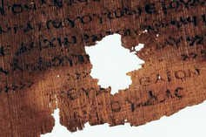
Gnosticismo: O Evangelho de Judas
“Mas você [Judas] excederá todos eles. Porque você sacrificará o homem que me veste.”

Slide 7
Uma outra maneira de se perder: A igreja se desvia
Ortodoxia vs Ortopráxis
Heterodoxia vs Heteropráxis
Tema: Quase todos esses exemplos de desvio de ortopráxis começaram como uma resposta razoável e sábia (parecia) a um problema real (heresia) da época.
Irineu: Defendeu contra a heresia usando “a tradição da igreja”. A regra da fé e a autoridade da sucessão apostólica.

Slide 8
A igreja apostólica se desvia…
Liderança/ Estrutura da igreja
Doutrina de batismo
Ascetismo, Monaquismo
Credos
Sacerdotalism/Sacerdócio clero e leigos
A Ceia do Senhor se torna um sacrificio
Sacramentalismo: Liturgia, Calendário da igreja
A veneração de “santos”
Hermenêutica
Alegoria da Escritura vs Abordagem histórica/crítica

Slide 9
Lições da igreja primitiva
Evitar estrutura conveniente que não é bíblica.
Resistir a tendência para o ritualismo na nossa adoração.
Não reagir demais quando surgem doutrinas falsas.
Evitar a dependência em credos para defender a verdade.
Não exagere a importância de sacrifices fisicos, oração ou outras atividades espirituais boas.
Vigiem pela tendência para desenvolver uma divisão entre os cleros e os leigos
Enfatizar métodos bons de exegese bíblica

Slide 10
Pontos importantes no 3º e 4º séculos
Perseguições
Decius 249-251 Valerian 253-260
Diocletian 303-304 Galerain, Licinius
Edito de Milão 313 A tolerância do cristianismo
Constantino, Imperador de toda a Roma 323
Início da “cristandade”
Concílio de Nicéia
Arianismo
Credo Niceno
Juliano, o Apóstata

Slide 11
Agostinho (354-430) A Soberania de Deus
Estabeleceu a base para cristandade, cristianismo medieval e a teologia da Reforma.
The City of God A Cidade de Deus, Cristandade, O Estado e a Igreja.
Pecado Original: A humanidade totalmente depravada
Predestinação
Sacramentalismo Batismo, Ordinaçao etc ex opere opero
Transubstanciação
Imaculada Conceição
Reagiu contra donatistas
Reagiu contra Pelágio, Pelagianismo

Slide 12
Concílios Ecumênicos da Igreja
Nicéia 325 arianismo Jesus plenamente divino (consubstancial ao Pai), homoousios vs homoiousious, Credo Niceno
Constantinopla 381 Espírito Santo também consubstancial com o Pai
Éfeso 431 Jesus humano e divino, condenou Nestório (uma natureza após a união hipostática), condenou Pelágio, Maria Theotokos
Calchedon 451 "Sem confusão, sem mudança" contra Monofisitas (Alexandria), que disse Jesus mudou quando ele tomou a forma humana, sem divisão, sem separação contra nestorianos (Antioquia), que separou Jesus em duas pessoas. A "união hipostática." Proteger o mistério.
Constantinopla 553 Condenou Orígenes
Constantinopla II 680 Contra Monotelismo (uma vontade divina)
Nicéia II 787 Iconoclasm Condenado

Slide 13
Ramos do cristianismo após 500
Cristandade ocidental Roma legalista e hierárquica
Cristandade oriental Bizâncio Experiencial espiritual, mística
Igreja Copta (Alexandria, Cairo) Monofisita Uma natureza. Escola de Alexandria. Focado na natureza divina de Jesus e minimizou sua humanidade. Maria: Theotokos
Igreja do Oriente Nestorianismo Dyophysite. Duas naturezas. Escola de Antioquia. Concentre-se na natureza humana de Jesus e de seu sofrimento. Maria: Christotokos

Slide 14
Pontos importantes do cristianismo medieval
Cisma final entre o Oriente e o Ocidente 1054
A corrupção do papado
O celibato sacerdotal obrigatório
Batismo por aspersão adotado
Purgatório, culto dos santos, indulgências, etc
Cruzadas
1ª 1096-1099 Captura de Jerusalém, Estabelecer Estados Feudais
2ª 1147-1149 Fracasso total
3ª 1187-1192 Captura Acre, costa do Mediterrâneo
- 8ª 1270-1271
Culto de Maria
Crescimento do monaquismo no Ocidente
Dominicanos(Dominic, 1170-1221)
Franciscanos (Francisco de Assis 1182-1226)

Slide 15
O cristianismo verdadeiro na Idade Média?
Paulicians 650-900’s Asia Minor
Albigenses, Cathars 1000’s-1200’s Southern France
Henry the Monk 1100
Arnold of Brescia 1155 Italy
Peter of Bruys 1140 Northern Italy
Waldensians 1175-1500’s Peter Waldo, Switzerland

Slide 16
Final da Idade Média: Escolástica
Ênfase na razão. Sem contradição com a fé.
A dependência de Aristóteles
Estabeleceram Universidades
Estudaram Retórica, Dialética e exposição das Escrituras, Aristóteles e autores romanos.
Enfatizaram penitência, Maria mais pessoal que Jesus
Anselm (1033-1109), Abelard (1079-1142), Ockham
Tomás de Aquino (1225-1274): Doutor de cristianismo ocidental
Precursor do Humanismo, Renascimento e Reforma e a Contra-Reforma.

Slide 17
A Reforma
John Wyclif England, 1324-1384
John Huss Bohemia, 1374-1415
Martin Luther Germany, 1483-1546
Ulrich Zwingli Switzerland, 1484-1531
William Tyndale England, 1494-1536
John Calvin France, 1509-1564
John Knox Scotland, 1505-1572

Slide 18
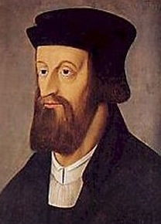
John Wyclif 1324-1384
Traduziu Vulgata para o Inglês Contra indulgências, ídolos, sacerdócio O Papa é o anticristo Seguidores conhecidos como Lollards
Declarado hereges 1401

Slide 19
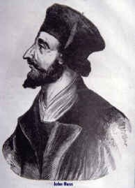
John Huss 1374-1415 Bohemia
Influenciado por Wyclif A Bíblia a única autoridade Apenas Deus pode perdoar pecado Queimado na fogueira Hussitas praticamente destruídos pela Inquisição
Irmãos e Igrejas da Morávia

Slide 20
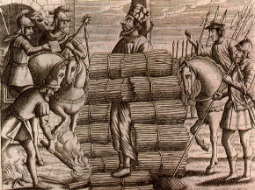
John Huss Queimado na fogueira, 1415

Slide 21
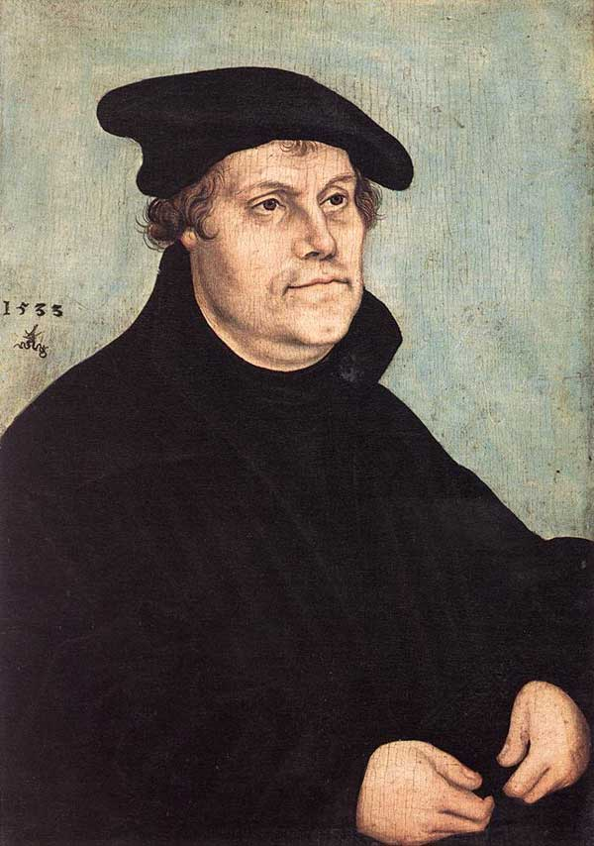
Martinho Lutero 1483-1546
Monge agustiniano
95 teses em Wittenberg 1517
Estudou Romanos
Graça pela fé somente
Apenas Escritura
Predestinação
Livro de Tiago “livro de palha”
Manteve muito das práticas da igreja católica

Slide 22
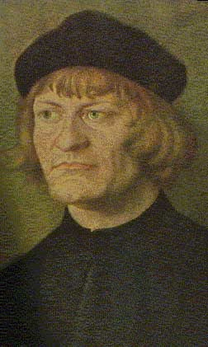
Ulrich Zwingli (1484-1531)
Reformador da Suiça
Mais radical que Lutero
Rejeitou quase todas as formas de adoração catolica. “4 paredes e um sermão”
Perspectiva diferente com relação a Ceia do Senhor.
Ceia do Senhor e Batismo são “ceremônias simbólicas”
Sua influência levou os anabatistas
Influenciou John Calvin
Morreu como um soldado lutando contra cânones católicos suíços.

Slide 23
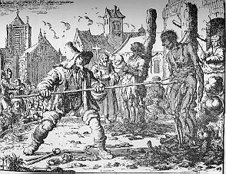
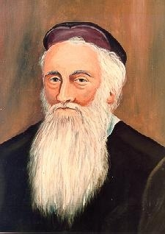
O movimento anabatista (1530 e depois)
A Reforma Radical
Menno Simmons 1496-1561
Martírio de anabatistas

Slide 24
O Movemento dos anabatistas (cont.)
O batismo por imersão de adultos após a confissão de fé para a salvação.
A bíblia a única autoridade.
Separação de igreja e estado.
Enfatizou vida e doutrina
Pacifistas (geralmente)
Muitos mártires
Começou evangelístico, mas tornou-se exclusiva e retirada. (Mennonites, Amish, Hutterites)
Tendiam a ser muito cismático

Slide 25
João Calvino 1509-1564
Seguidor de Zwingli
Mais influente teólogo da Reforma
Enfatizou teologia histórica/aliança
Escreveu os Institutos de Religião Cristã
Fundou uma teocracia autocrático em Genebra
Mais conhecido por sua forte ênfase na predestinação / monergismo.
Deus tem duas vontades: a sua vontade revelada (1 Tm 2:3-4) e sua vontade secreta: predestinação de almas
Denominações calvinistas: Presbiteriana, Reformada Holandesa, puritanos, batistas, anglicanos (?)

Slide 26
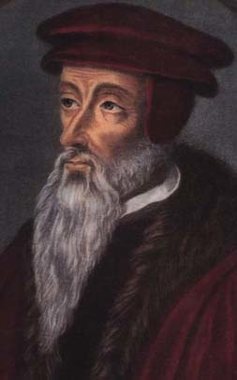
TULIP
João Calvino
Total depravity of mankind
(Depravação total da humanidade)
Unconditional election
(A eleição incondicional)
Limited atonement
(expiação limitada)
Irresistible grace
(graça irresistível)
final Preservation of the saints
(Preservação final dos santos)

Slide 27
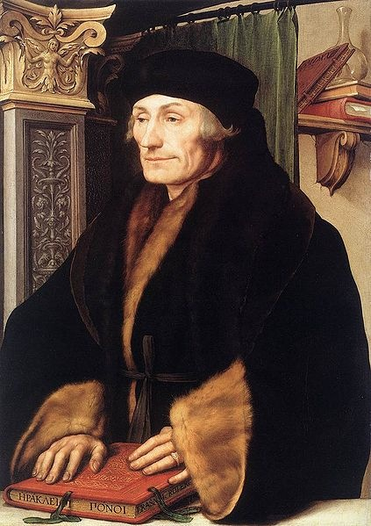
A reforma católica
Erasmus 1466-1536
Procurou reformar a Igreja Romana de acordo com os princípios humanistas.
"Elogio da Loucura" atacou relíquias, as peregrinações, o monaquismo, a hierarquia católica
"Sobre a Liberdade da Vontade" 1524
Novo Testamento em Grego 1514

Slide 28
A Contra-Reforma
Concílio de Trento, 1545-1563
Eliminou muitos excessos medievais (indulgências, etc)
Deu status oficial para muitos ensinamentos católicos.
Tradição da igreja declarado igual a autoridade bíblica.
Condenou Lutero e outros como heréticos.
Confirmou santificação por obras.
Sacramentos confirmados, especialmente o sacerdócio. (opondo-se o sacerdócio de todos os crentes)

Slide 29
Outras figuras importantes na Reforma
William Tyndale Traduzido NT do grego e AT do hebraico . KJV foi uma revisão de Tyndale. Martirizado 1536.
John Knox 1505-1572. Trouxe calvinismo para a Escócia. Tornou-se Igreja Presbiteriana
Puritanos. Dissidentes ingleses. Autonomia Congregacional. Tornou-se Igreja Congregacional
Batistas. Adicionou batismo do crente ao calvinismo.
Quakers. Literalmente tremeu. Movimento Carismático, emocional. Pietista / desdobramento pacifista de Reforma Radical.

Slide 30
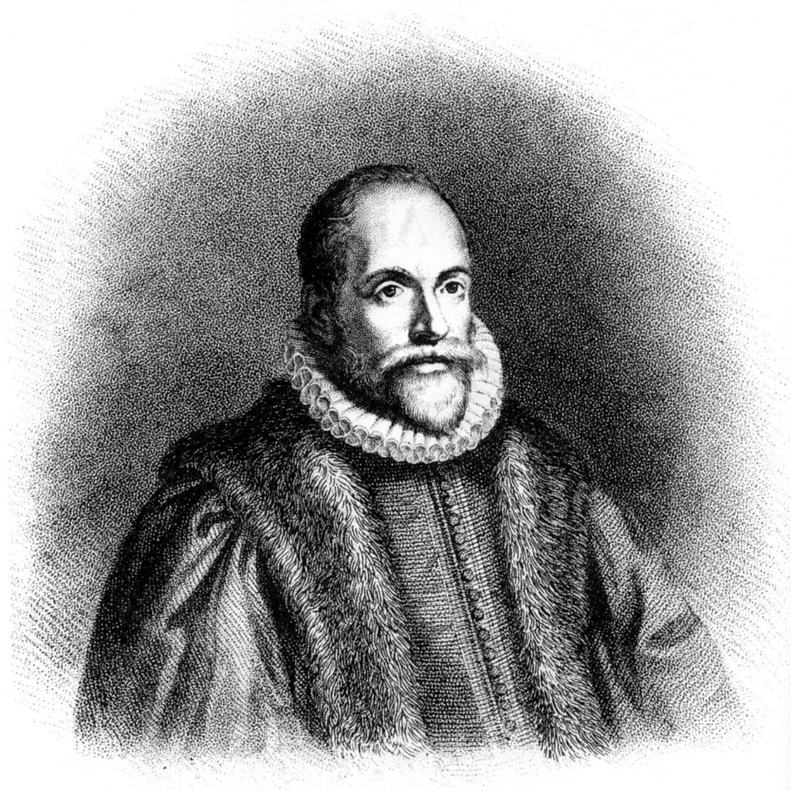
Jacob Armínio (1569-1609)
"Arminianismo"
Semi-pelagianismo?
Opposed supralapsarianism
A graça preveniente. Deus prevê, mas não predetermina.
Calvinismo faz de Deus o autor do pecado.
Metodistas, Movimento de Restauração

Slide 31
Movimentos dos Pietistas e Revivalistas
John (1703-1791) e Charles (1707-1788) Wesley
Enfatizaram santidade, a piedade, a relação pessoal com Deus
teologia arminiana
Reformador do Anglicanismo
Forte organizador: "Metodismo"
George Whitehead Pregador revivalista
Amigo de Wesley, mas divergiu sobre calvinismo.
Jonathan Edwards e o Despertar Grande (1730s e 40s)
"Um pecador nas mãos de um Deus irado".
Procurou um sinal exterior da graça de Deus.

Slide 32
O Iluminismo e a Igreja
Isaac Newton e o universo mecânico 1687 Principia.
DesCartes e racionalismo.
David Hume, Voltaire e outros começam a aplicar o ceticismo a Teologia Cristã
Deísmo: Racional/intelectual revisão de cristianismo. Negaram trindade, nascimento virginal a ressurreição de Jesus etc. Intellectual/Rational revision of Christianity Deny trinity, virgin birth, resurrection of Jesus, etc. Joseph Priestly estabeleceu a igreja unitária. the Unitarian Church. Franklin, Washington, Jefferson todos deístas.
John Locke e o empirismo lógico.

Slide 33
O movimento Stone/Campbell
Restauração ou Reforma?

Slide 34
Influências
Francis Bacon e lógica indutiva: a abordagem científica para os fatos da Bíblia.
John Locke: o “Filósofo cristão”
A escola escocesa da filosofia do sentido comum (Adam Smith, Thomas Reid, etc)
Os Seceder presbiterianos, os Sandemanianos e outras seitas restauracionistas radicais.

Slide 35
James O’Kelly
Somos “simplesmente cristãos”

Slide 36
Rice Haggard 1769-1819
"Uma coisa eu sei, que quando não-essenciais são feitos termos de comunhão, nunca deixará de ter uma tendência a desunir e espalhar a igreja de Cristo."

Slide 37
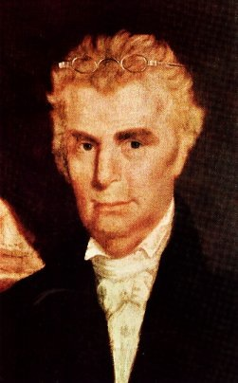
Barton W. Stone 1772-1844 O coração do movimento
A renovação de Cane Ridge
A última vontade e testamento do Presbitério de Springfield
“Que a unidade cristã seja nossa estrela polar”
"Eu faço, até onde eu vejo isso de acordo com a palavra de Deus."

Slide 38
O Presbitério de Springfield, sentado em Cane Ridge, no condado de Bourbon, sendo, através de uma providência graciosa, em mais do que a saúde corporal normal, crescendo em força e tamanho diariamente; e em perfeita saúde e serenidade de espírito; mas sabendo que está ordenado para todos os organismos destinados a morrerem uma vez, e considerando-se que a vida de cada tal corpo é muito incerto, toma, e ordena esta nossa última vontade e testamento, na forma seguinte, ....
E com isso o Springfield Presbitério já não existia e o movimento Stone começou.

Slide 39
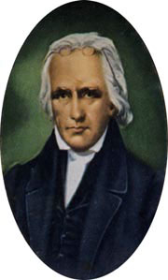
Thomas Campbell 1763-1851
Emigrou para Pennsylvania 1807
Suspenso por Igreja Presbiteriana
A Declaração e Discurso 1809
Princípios para a unidade dos cristãos.

Slide 40
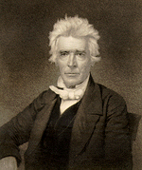
Alexander Campbell 1788-1866 A mente do movimento
Juntou-se com Thomas desde Scotland 1809
Batismo só para crentes 1812
Campbell/Walker Debate 1820
The Millennial Harbinger 1830
Bethany College 1840

Slide 41
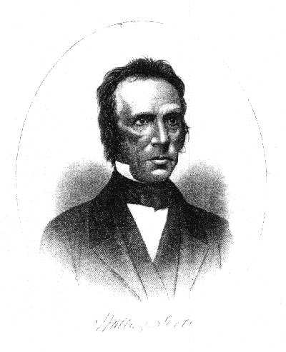
Walter Scott (1796-1861)
Primeiro evangelista no movimento
“Restaurou o evangelho” em 1827
Os cinco passos do plano de salvação
Scott: a fé, o arrependimento, o batismo, a remissão dos pecados, Espírito Santo
Igreja de Cristo hoje: ouvir, crer, arrepender-se, confessar, ser batizado

Slide 42
O evento de coroação dos primeiros anos:
1824 Stone e Campbell se encontraram pela primeira vez
Decidiram formar um movimento unificado
Problemas:
Cristãos (Stonites) ou Discípulos (Campbellites)
2. Movimento emocional vs intelectual (pregadores vs mestres)
Ensino sobre batismo
A ordenação de ministros
5. Doutrina do Espírito Santo

Slide 43
Hermenêutica do Movimento
"Comando, exemplo e demonstrações necessárias."
"Onde a Bíblia fala, nós falamos, onde a Bíblia é silenciosa, estamos em silêncio"
Procuraram “fatos bíblicos". Fracos em princípios. Tendência para o legalismo.

Slide 44
O Momento Chave
Eles eram um movimento de unidade (a reforma) ou um movimento de restauração?
Stone e Campbell favoreceram reforma (exemplo, os Christadelphians)
Walter Scott, Benjamin Franklin, Tolbert Fanning, David Lipscomb e outros se moveu em direção a restauração. Procuraram "o padrão perfeito."

Slide 45
As influências dominantes no Movimento
As Universidades (Bethany College, David Lipscomb College, etc.)
Os periódicos (editor / bispos) (The Millennial Harbinger, The American Christian Review, The Gospel Advocate, Firm Foundation, etc.)
Estas foram as forças para a unidade e para a divisão

Slide 46
Pontos de desunião / divisão
Evangelismo e organização entre igrejas (Sociedade Missionária)
A Guerra Civil: o pacifismo, a escravidão, etc (A Sociedade Missionária apoiou a Norte)
O "instrumento". Moisés Lard: "Nenhum pregador deve entrar numa igreja, onde tiver um órgão"
Daniel Sommer e David Lipscomb.
1906 Censo dos EUA reconheceu dois grupos distintos: A Igreja de Cristo e da Igreja Cristã / discípulos de Cristo.

Slide 47
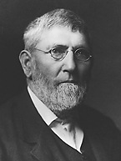
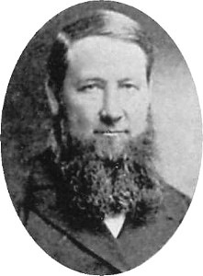
David Lipscomb (1831-1917)
"Pai" da Igreja de Cristo
Fundador da Universidade de Lipscomb
Editor do Gospel Advocate 1866-1917
Daniel Sommer
“Cão de guarda” da fraternidade
"Daniel Sommer era um militante que deixou um legado de disputas legalistas e congregações divididas."

Slide 48
Outras controvérsias
Uma xícara, Escola Dominical, as igrejas "anti"
Premillennialism
Para a Igreja cristã / Discípulos de Cristo; O Movimento Ecumênico. Membresia aberta.
UCMS (United Christian Missionary Society) vs. NACC (North American Christian Convention)
Duas denominações em 1950

Slide 49
Lições a serem aprendidas
A unidade é extremamente difícil de manter sem uma forte estrutura hierárquica.
Separar as questões essenciais do não-essencial é mais difícil do que pensamos.
Um movimento sem uma forte estrutura hierárquica precisa de instrumentos para manter a unidade.
É necessário pensar com cuidado sobre a teologia, a estrutura da igreja e da história são necessários para o crescimento a longo prazo e de unidade.
É extremamente difícil evitar uma reação exagerada aos grupos com os quais discordamos.

Slide 50
Recomendações de livros:
Reviving the Ancient Faith (Hughes)
The Stone Campbell Movement (Garrett)
Into All Nations (Foster Stanback)
The Search for the Ancient Order (West)

Slide 51
Crossroads/Boston/ICOC Movimento
1960s “Diretor bíblico” dentro da Igreja de Cristo (CoC)
1967 Chuck Lucas 14th Street CoC (Crossroads CoC)
Bate-papos de alma
parceiros de oração
Ênfase no evangelismo
Após1975 “ministérios universitários”
Tom Brown, Andy Lindo, Kip McKean, etc…
Muitas divisões da igreja resultaram
1979 Kip McKean, Lexington/Boston CoC
discípulos totalmente comprometidos só na igreja
crescimento surpreendente
Ênfase no evangelismo mundial
Árvores de discipulado verticais, uniformidade e simplicidade da metodologia

Slide 52
Boston/LA/ICOC movement (cont.)
Chuck Lucas pediu demissão na Crossroads CoC 1985
Divisão oficial com CoC 1986
Foi culpa de quem?
Reconstruções de igrejas 1988
Você está dentro ou fora
Proclamação de Evangelismo 1994
Kip McKean removido como evangelista do mundo / cabeça do movimento de novembro de 2001
Kreite Carta/ICOC estrutura desmorona Fev 2003
As tentativas de organização para-igreja, a "carta de unidade"

Slide 53
Hermenêutica da CoC e ICOC
Alexander Campbell: "Onde a Bíblia fala, nós falamos, onde a Bíblia é silenciosa, estamos em silêncio."
Kip McKean: Onde a Bíblia fala, estamos em silêncio, onde a Bíblia é silenciosa, falamos ".
CoC: Forte ênfase em Estudos Bíblicos, escolas bíblicas
Kip McKean: Tendência anti-intelectual e cético em relação a formação teológica.

Slide 54
Onde devemos ir a partir daqui?
Equilíbrio entre autonomia e cooperação
Encontrar um modelo saudável para "discipular" / implementação de passagens “uns aos outros”
Satisfazer as necessidades dos discípulos maduros sem perder noaso apelo evangelístico simples-continuando a levantar líderes jovens
Apontando e encontrando o melhor papel para os presbíteros e um equilíbrio com os evangelistas e mestres.
Nosso relacionamento formal e informal com CoC e outros grupos.

